Slide 1

理解 UXTO
比特币的账户记账
参考 ： https://zhuanlan.zhihu.com/p/74050135

Slide 2
什么是UTXO
在当前的区块链项目中，主要有两种记录保存方式，一种是账户/余额模型，一种是UTXO模型。比特币采用就是UTXO模型，以太坊、EOS等则采用的是账户/余额模型。
UTXO是 Unspent Transaction Output的缩写，意思是未花费的输出，可以简单理解为还没有用掉的收款。

Slide 3
账户/余额模型和UTXO模型
账户/余额模型生活中很常见，比如我们的银行账户、微信账户，都是基于账户/余额模型。
账户内的余额是作为一个整体存在的。
UTXO模型则不同于账户模型。
简单来说，UTXO模型就像我们用的钱包，而钱包里的每张纸币或每枚硬币都是一个单独的UTXO，因此钱包里有多少钱，并不一目了然，需要把所有纸币和硬币面额相加才能得出。

Slide 4
场景
情人节当天，李雷给韩梅梅买花，价格520元。用现金支付，他掏出6张百元大钞（相当于6个100元的UTXO）给卖家，卖家需要给李雷找零80元（50元、20元和10元纸币各一张）。这个过程中显而易见，李雷花600元买花，得到80元找零，卖家卖出花，得到520元。
从UTXO的角度看，李雷花掉了6个UTXO（6张100元），得到3个UTXO（3张找零）；卖家得到6UTXO，找零时花掉了3个UTXO。

Slide 5
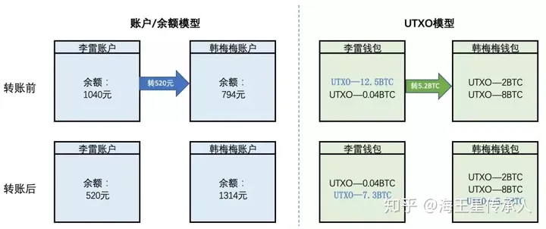
图解 UXTO

Slide 6
总结
UTXO 核心设计思路是：它记录交易事件，而不记录最终状态。要计算某个用户有多少比特币，就要对其钱包里所有的UTXO求和，得到结果就是他的持币数量。UTXO模型在转账交易时，是以UTXO为单位的，也就是说在支付时，调用的是整数倍UTXO，比如1个UTXO，3个UTXO，没有0.5个UTXO的说法。

